Slide 1
SPSS 를 이용한 보건의학통계
김민걸 MD, PhD
전북대학교 의과대학 약리학교실
2018-06-07

Slide 2
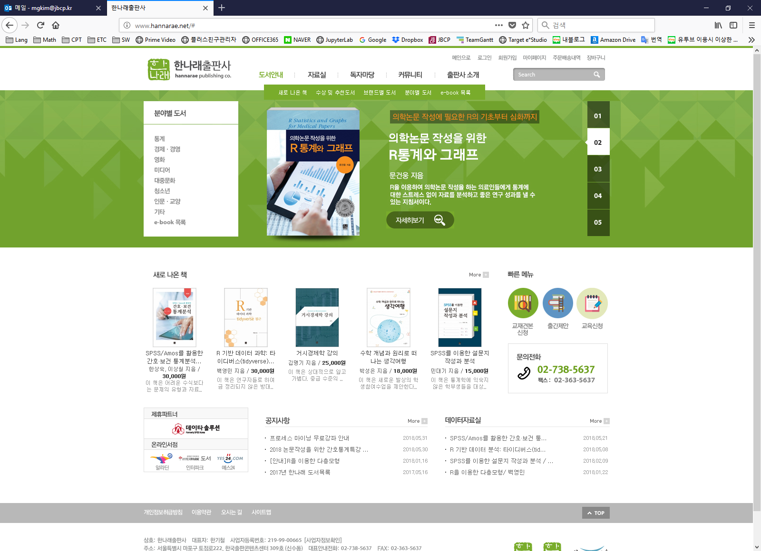

Slide 3
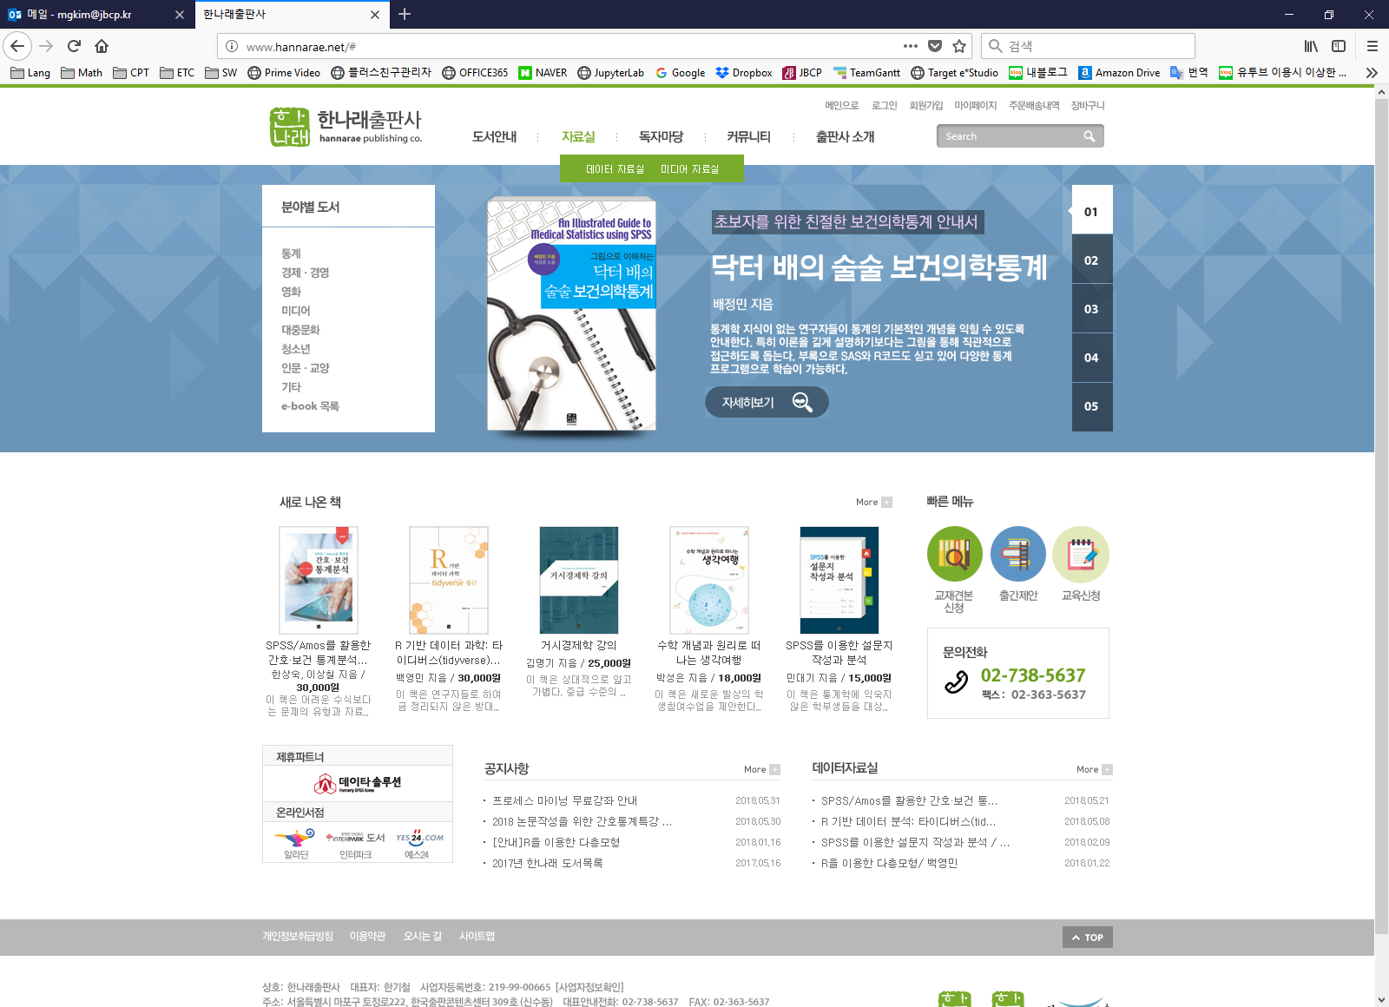

Slide 4
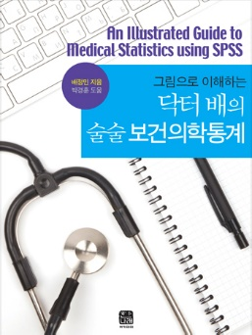

Slide 5
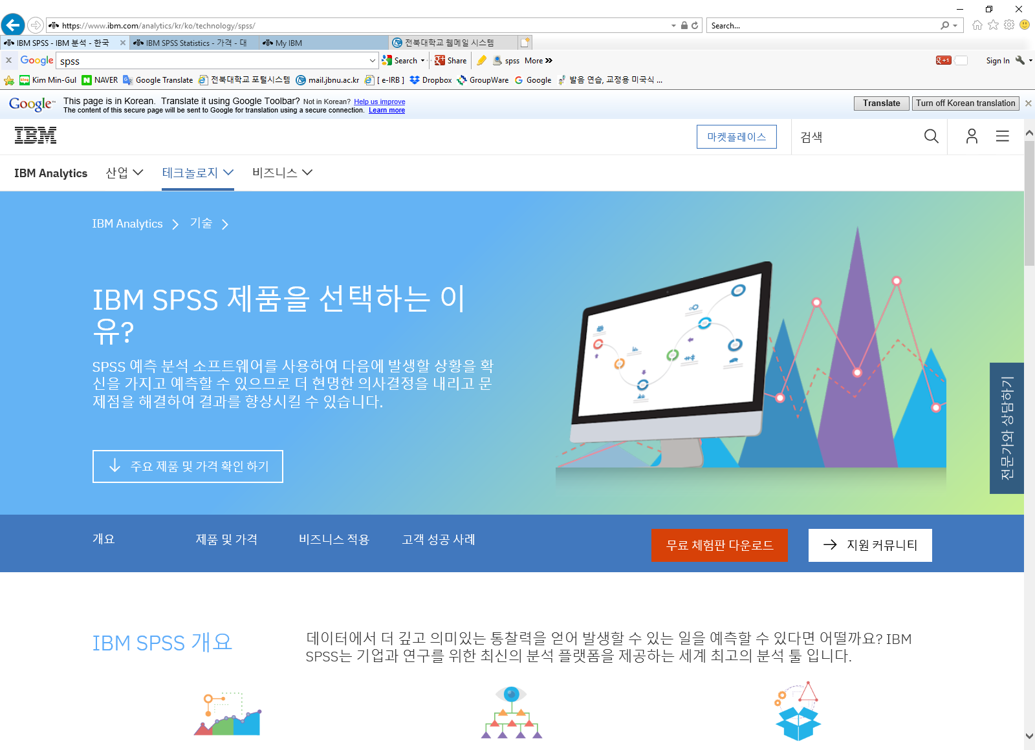

Slide 6
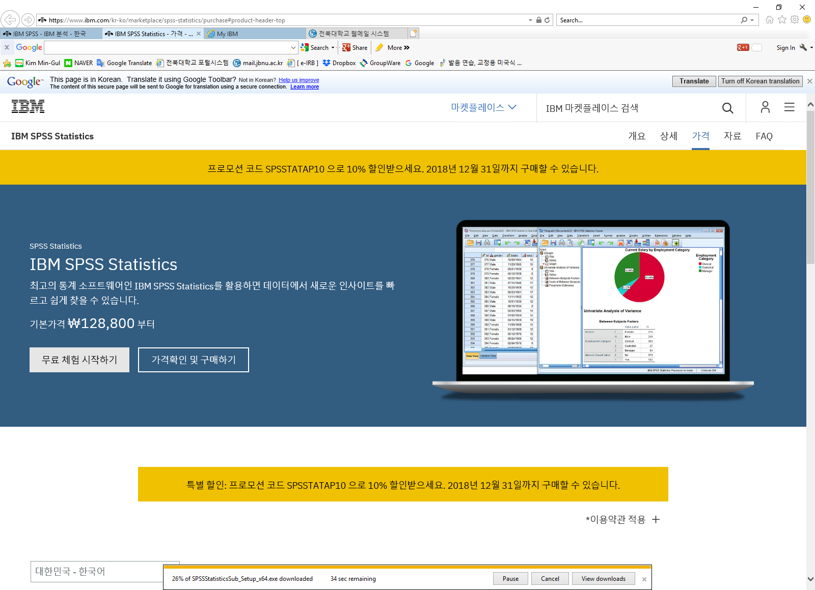

Slide 7
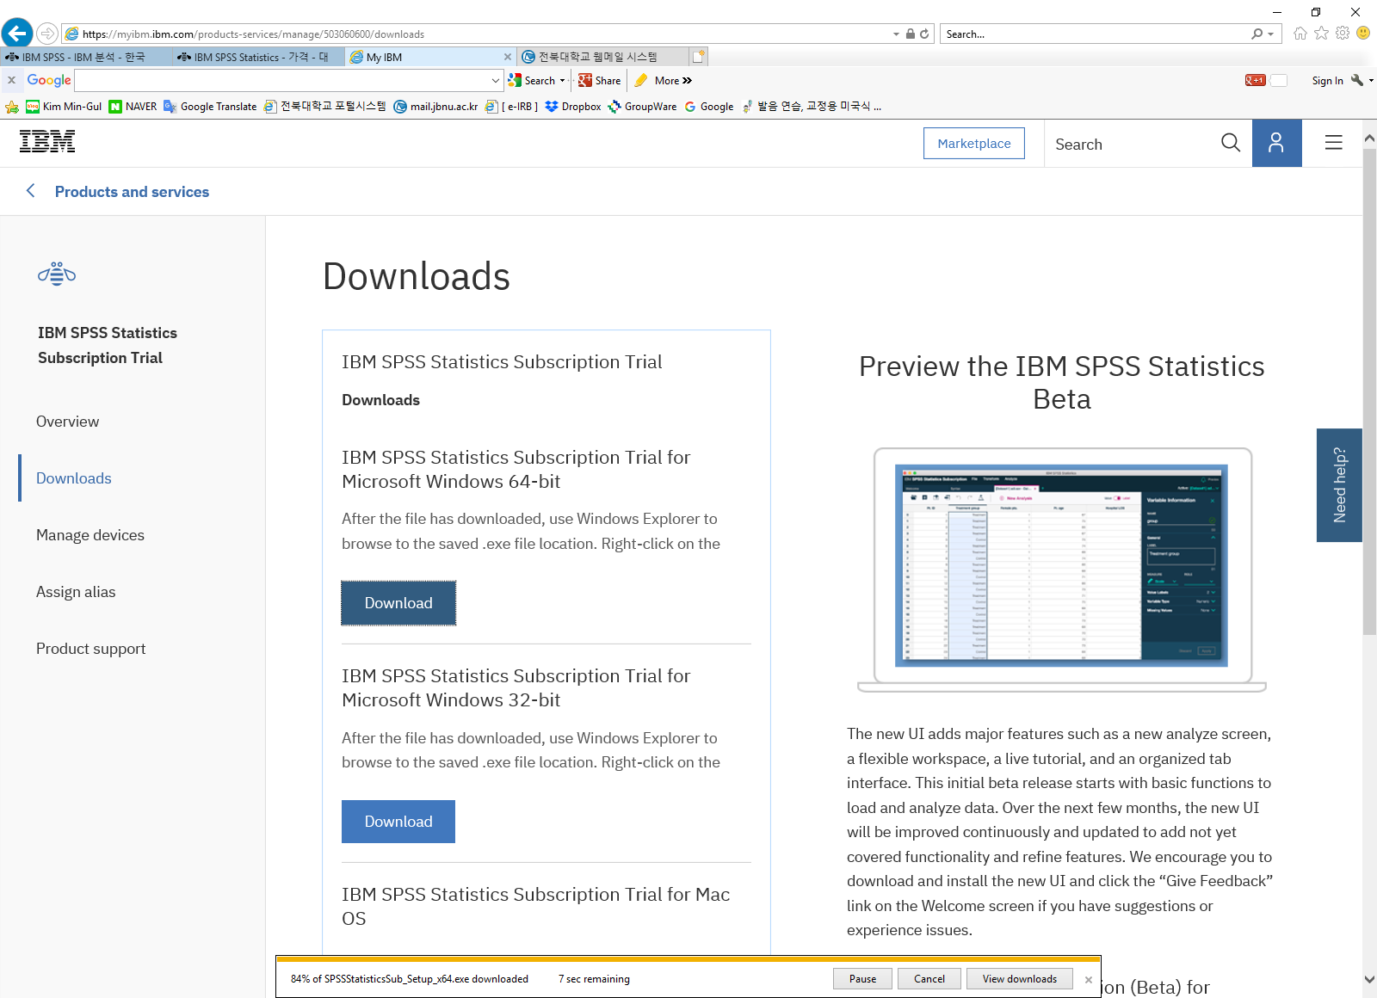

Slide 8
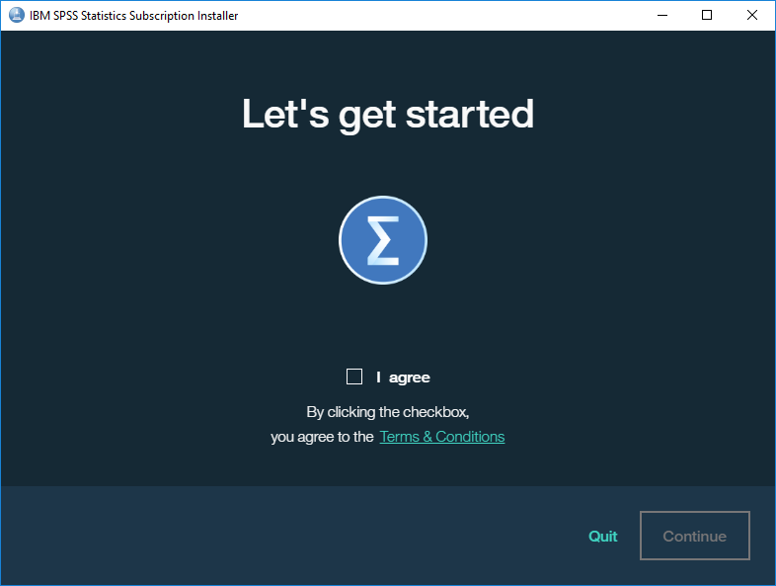

Slide 9
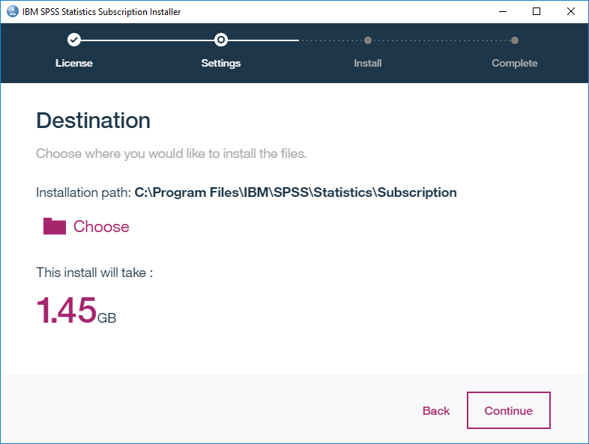

Slide 10
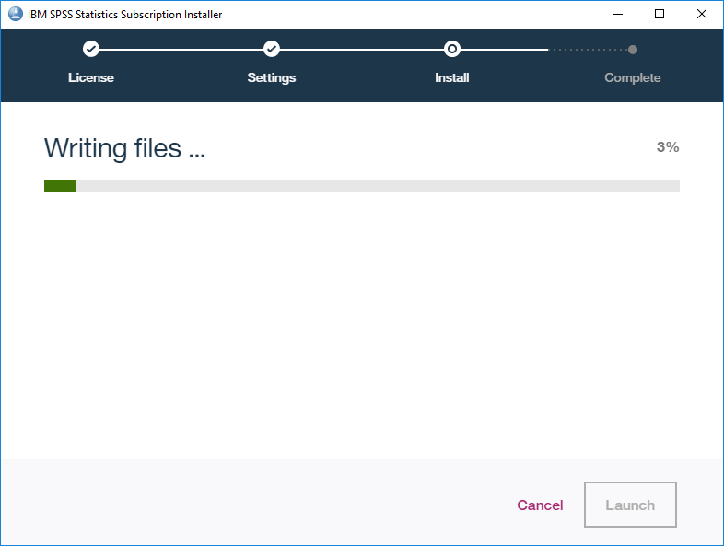

Slide 11
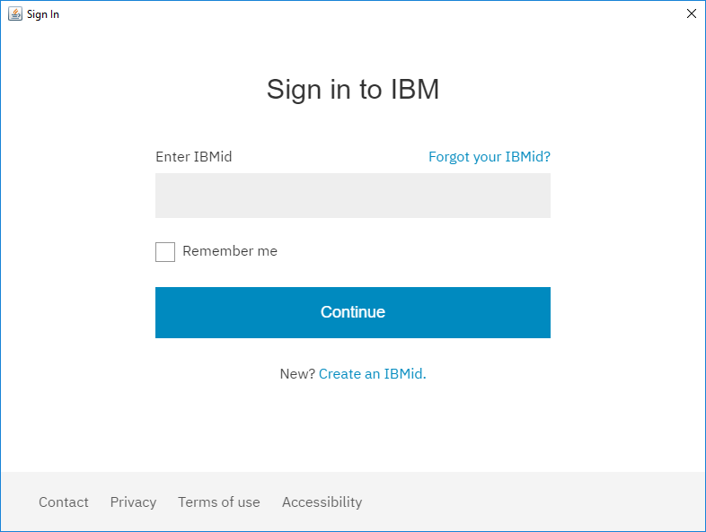

Slide 12
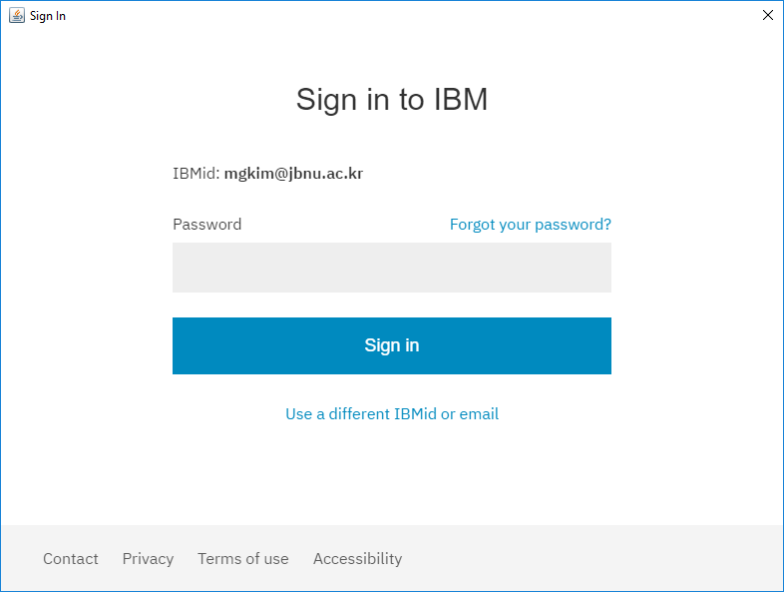

Slide 13
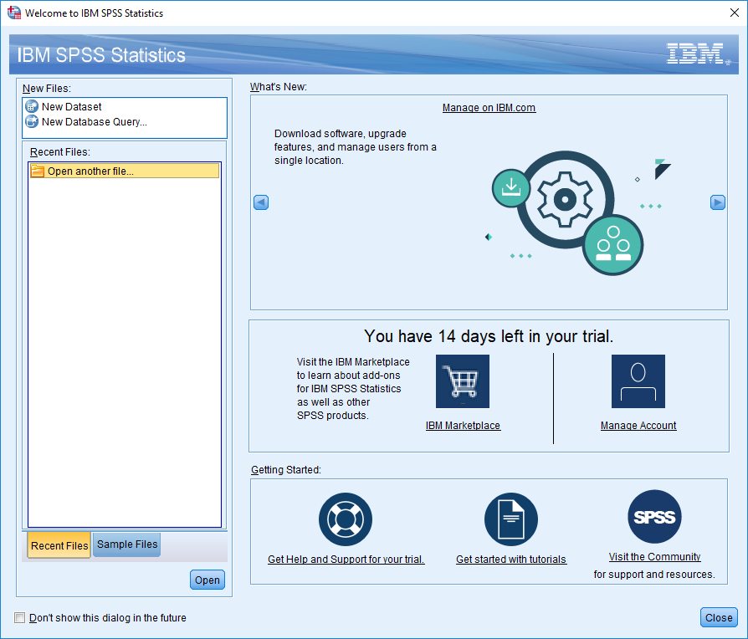

Slide 14
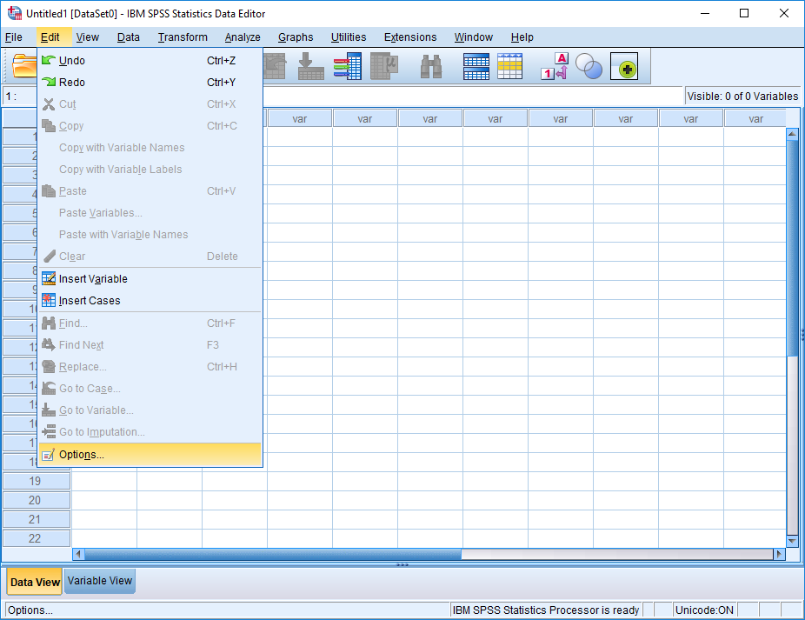

Slide 15
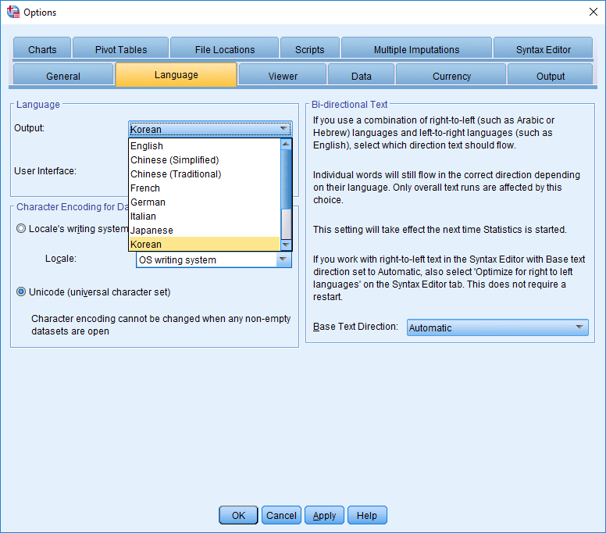

Slide 16
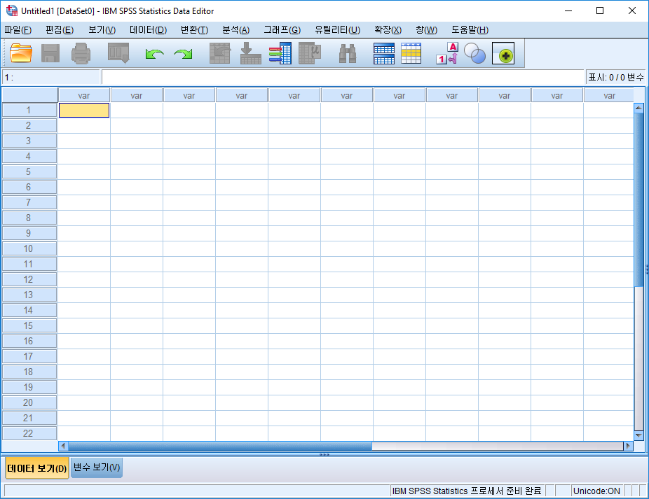

Slide 17
정규성 검정

Slide 18
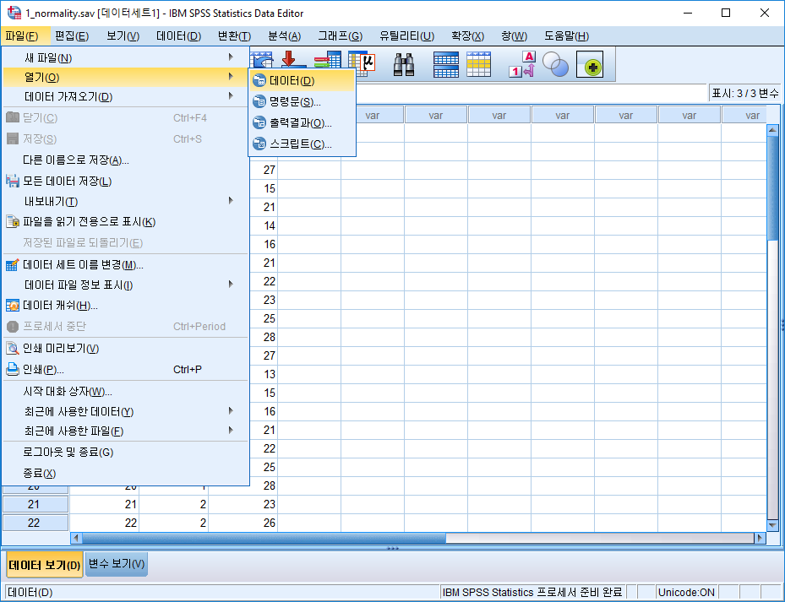

Slide 19
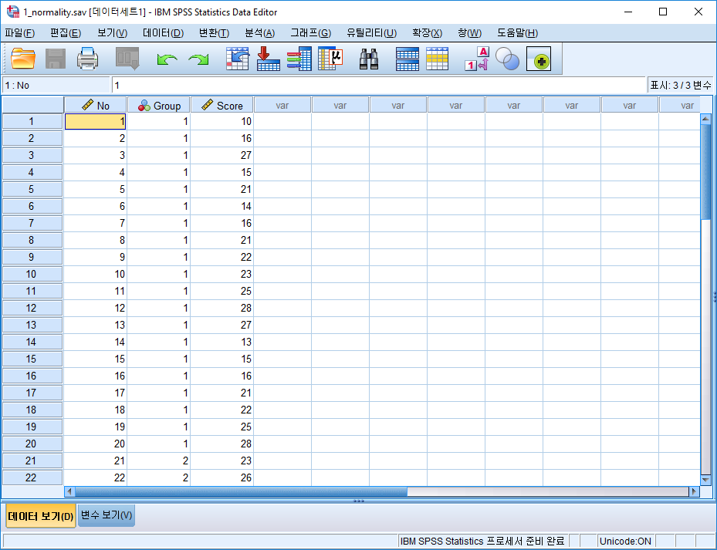

Slide 20
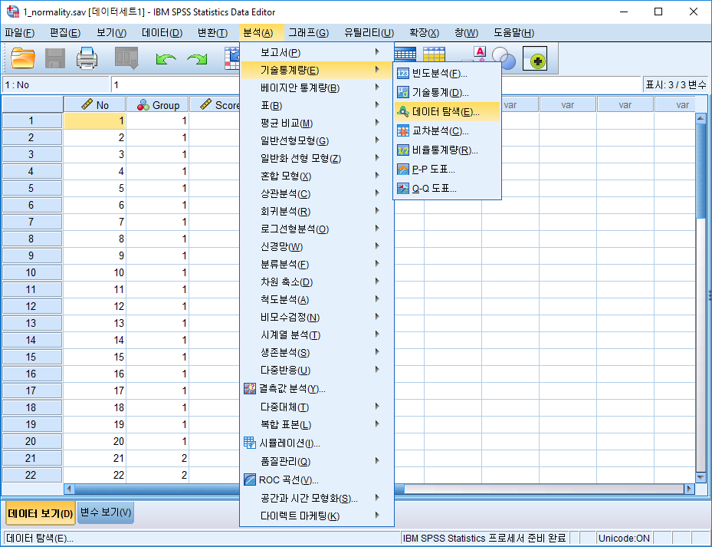

Slide 21
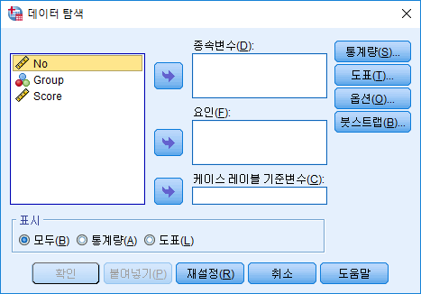
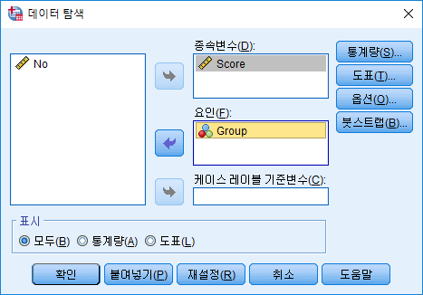
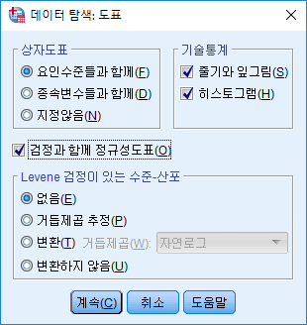

Slide 22
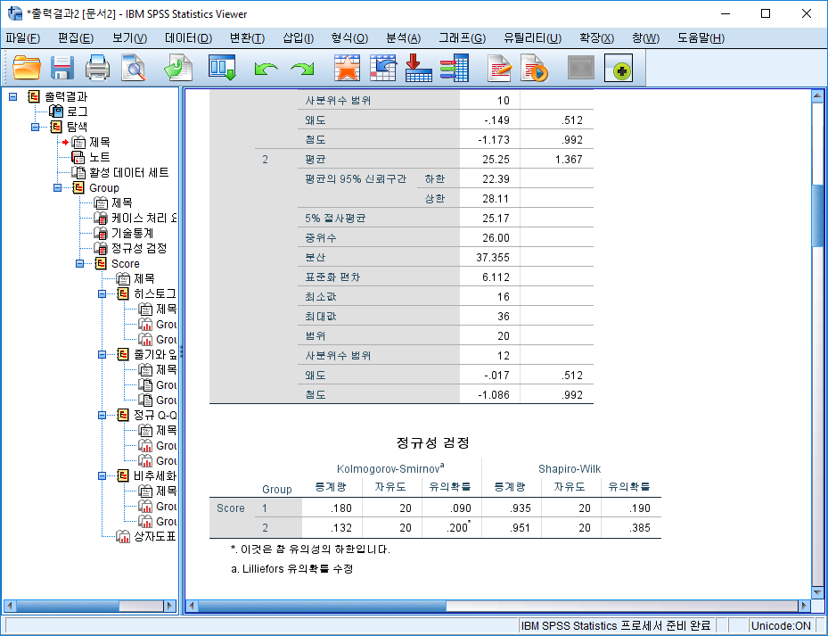

Slide 23
두 군의 크기 비교
Independent T-Test (모수적 검정)
Mann-Whitney Test (비모수적 검정)

Slide 24
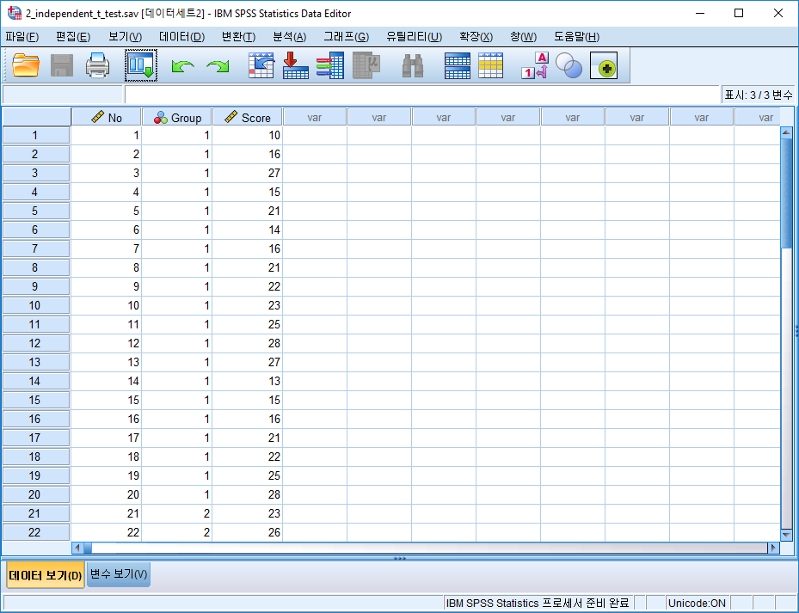
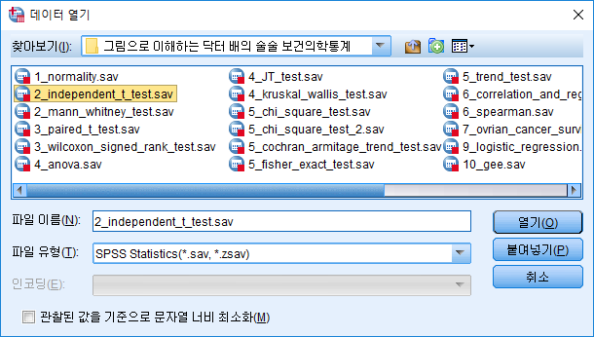

Slide 25
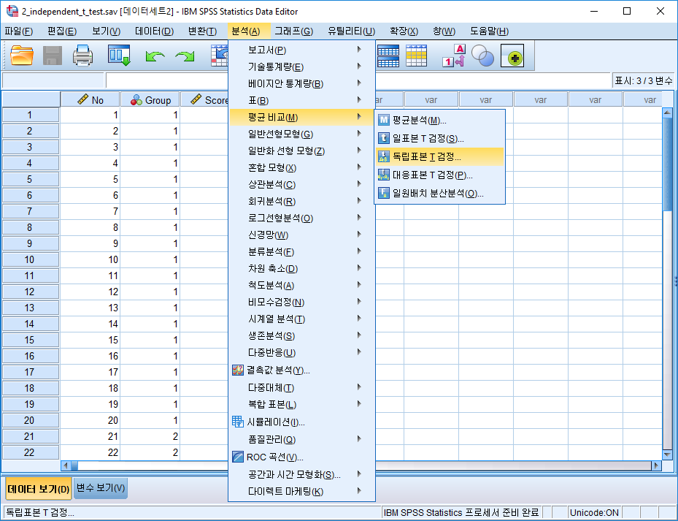

Slide 26
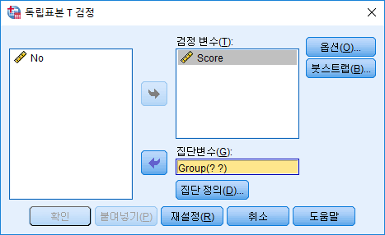
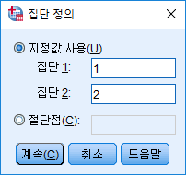

Slide 27
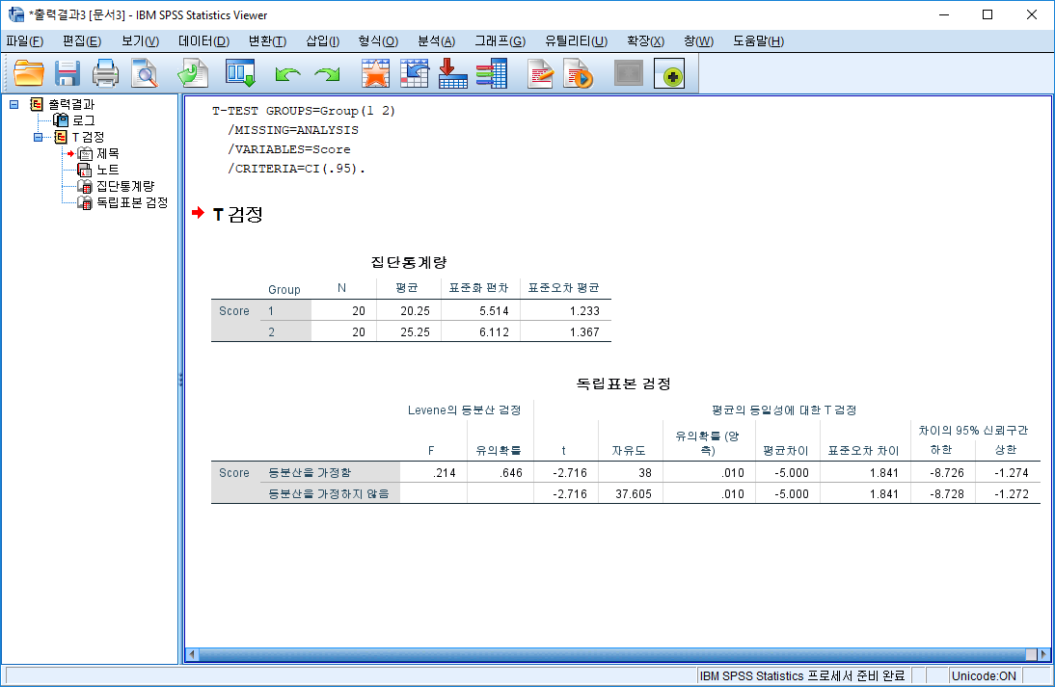

Slide 28
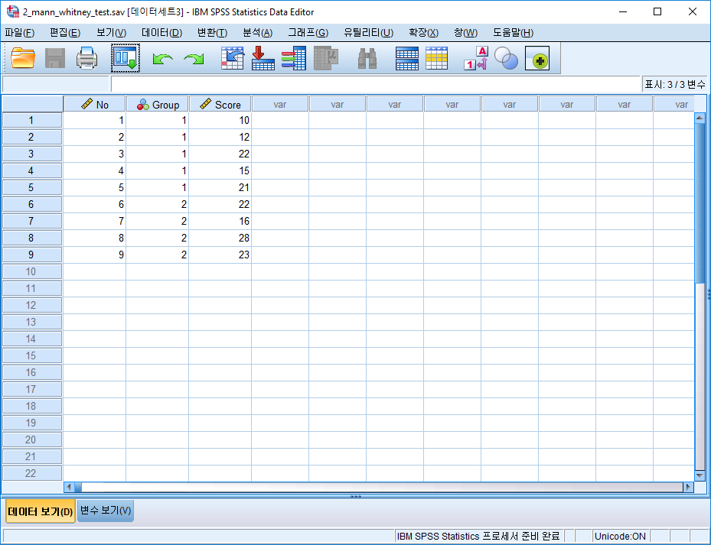
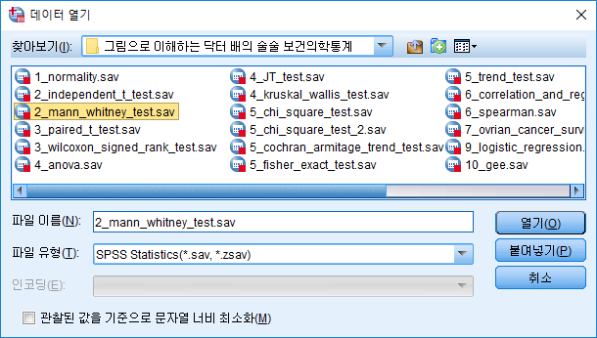

Slide 29
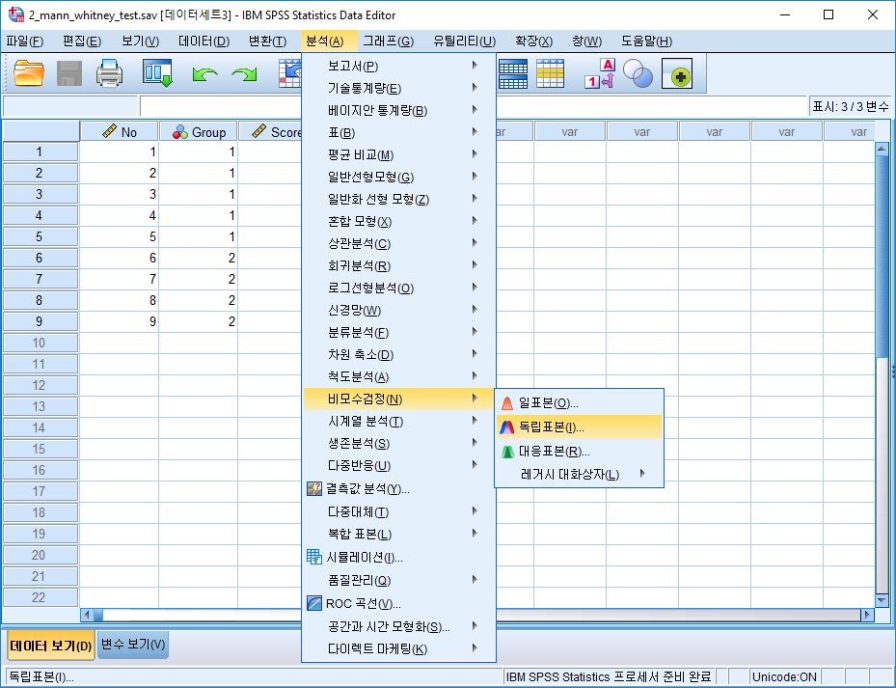

Slide 30
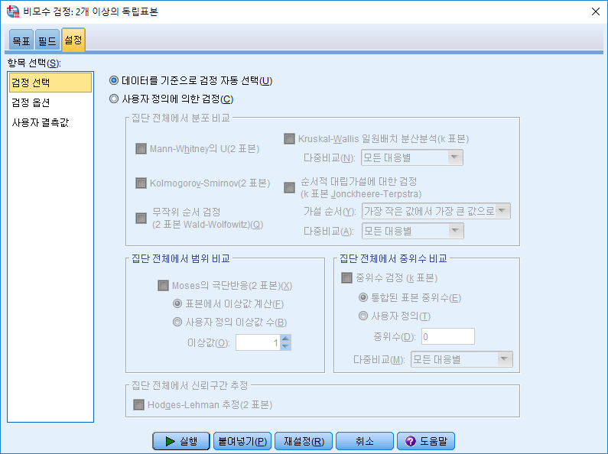

Slide 31
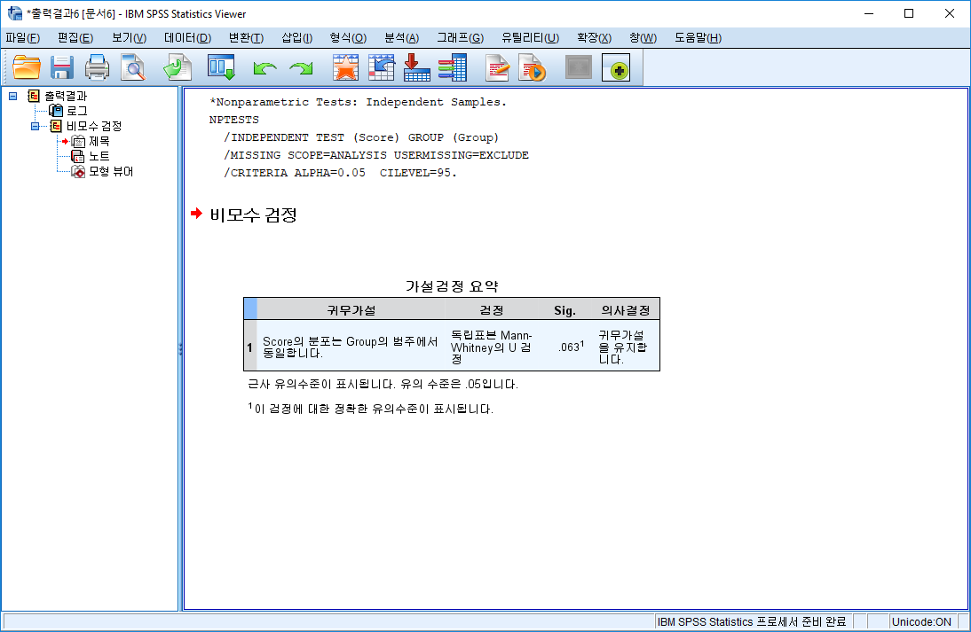

Slide 32
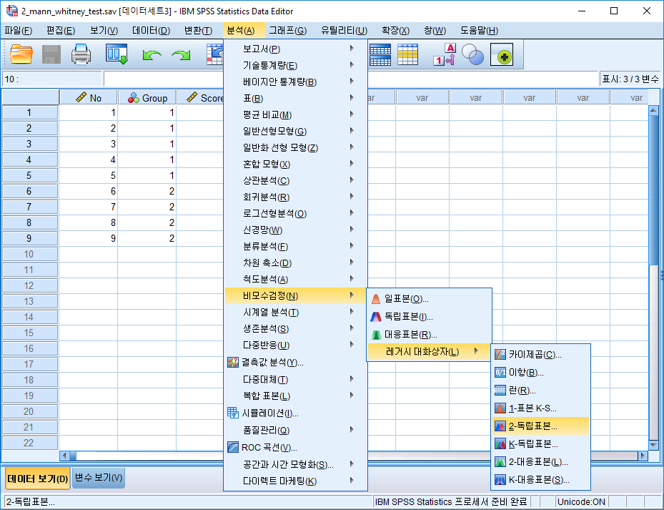

Slide 33
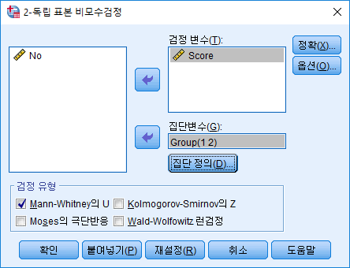
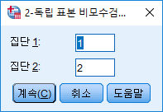

Slide 34
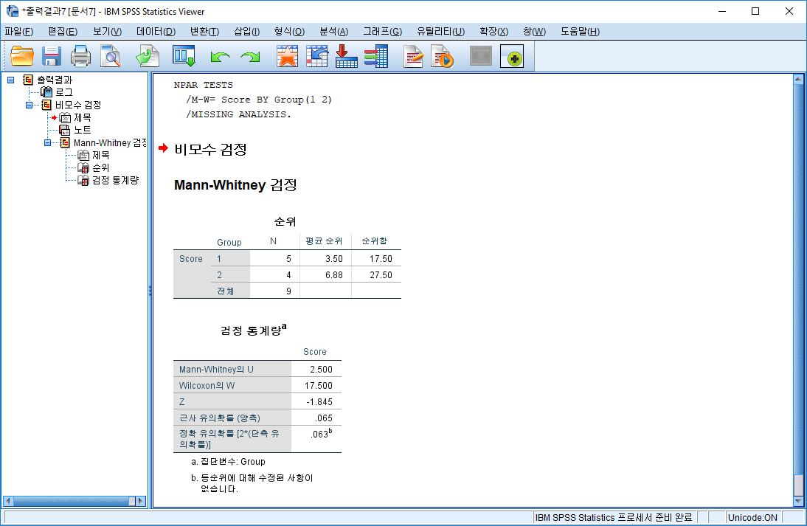

Slide 35
치료 전과 후의 크기 비교
Paired T-Test (모수적 검정)
Wilcoxon signed rank Test (비모수적 검정)

Slide 36
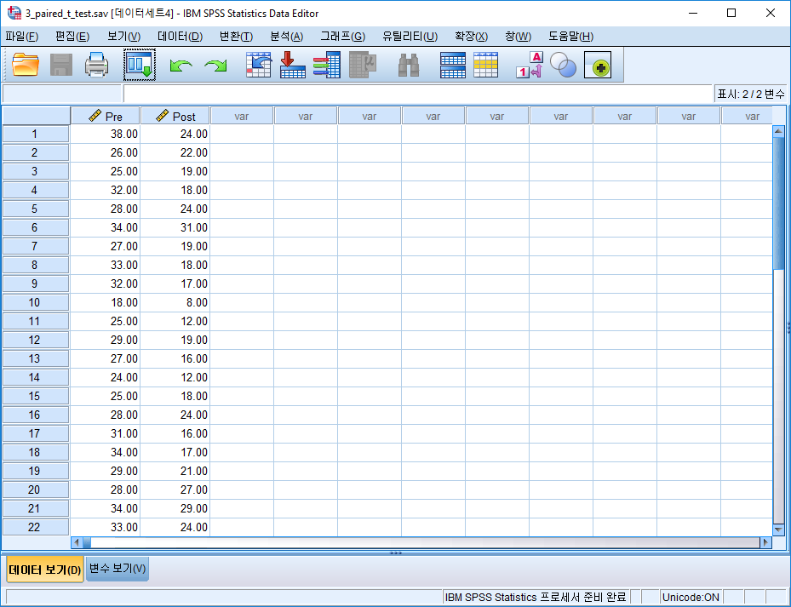
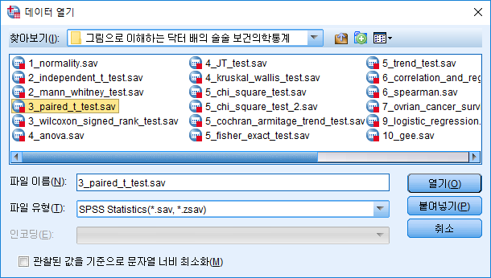

Slide 37
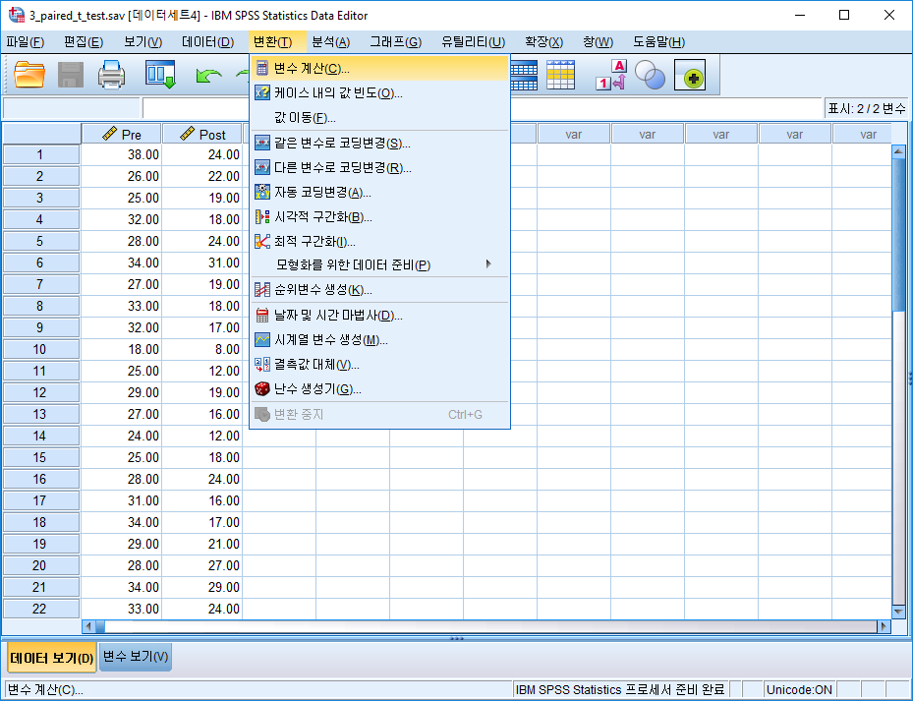

Slide 38
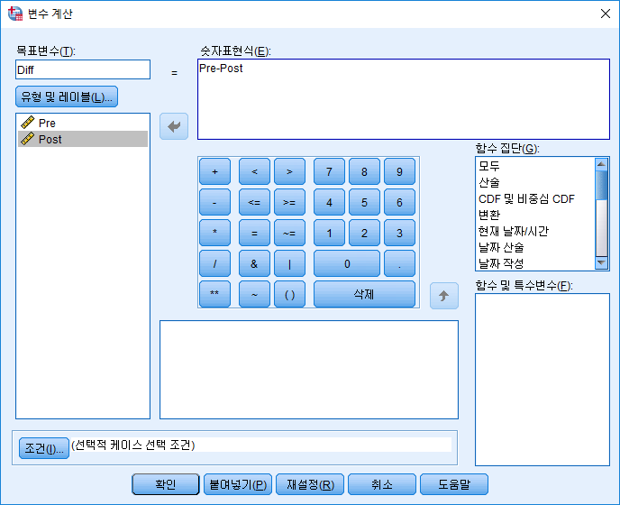

Slide 39
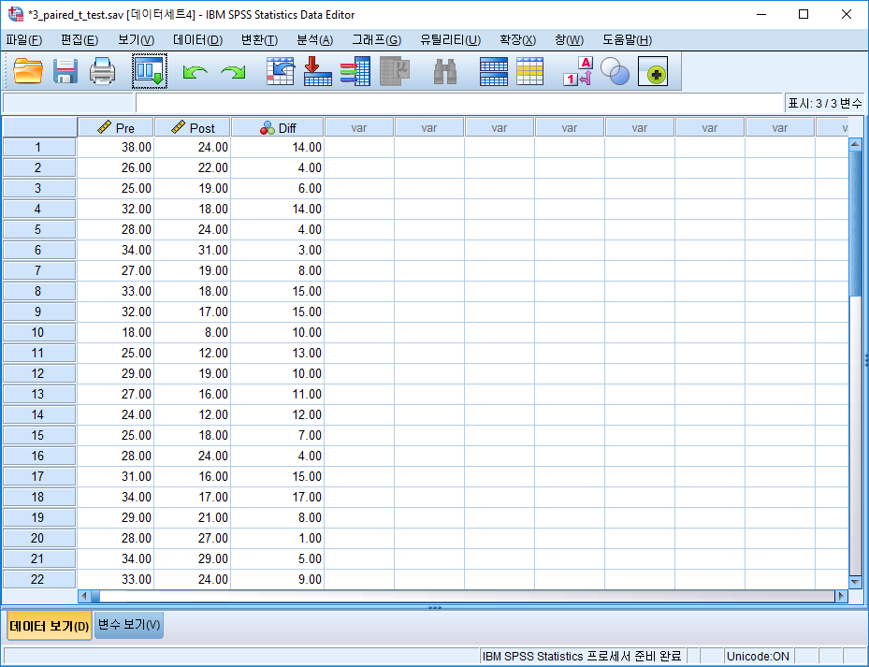

Slide 40
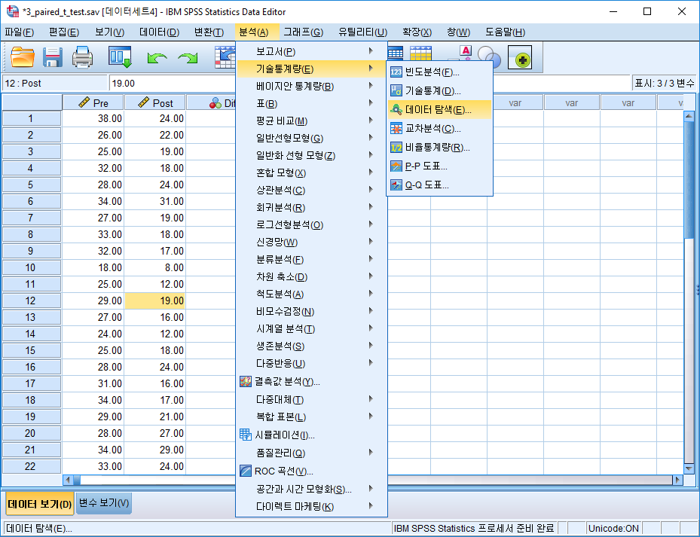

Slide 41
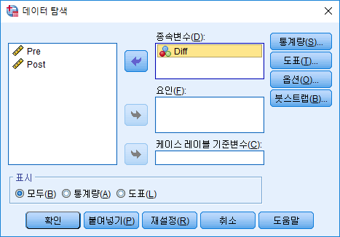
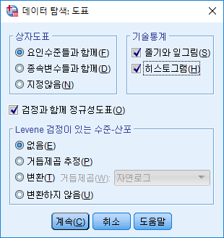

Slide 42
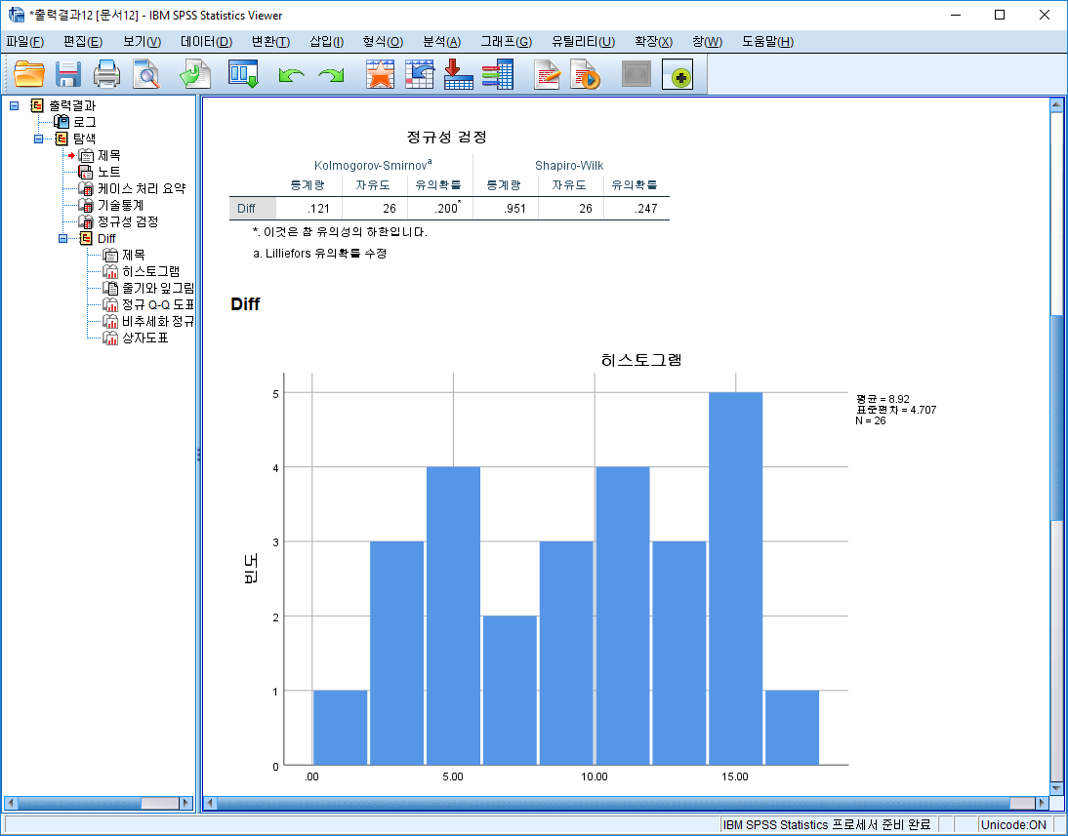

Slide 43
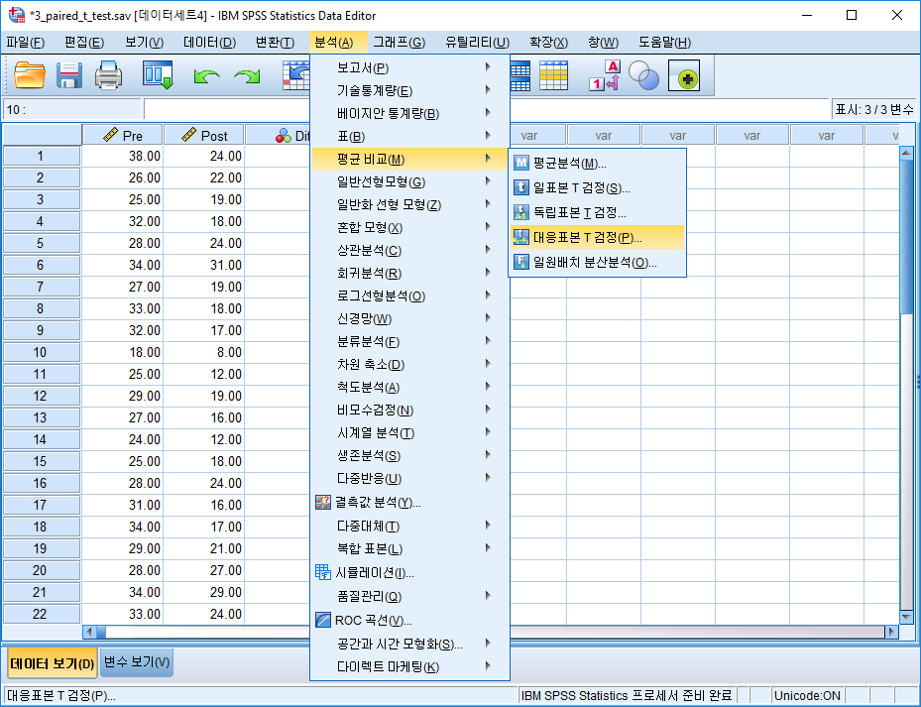

Slide 44
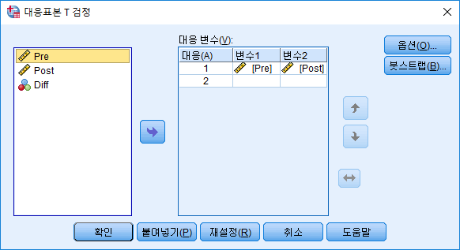

Slide 45
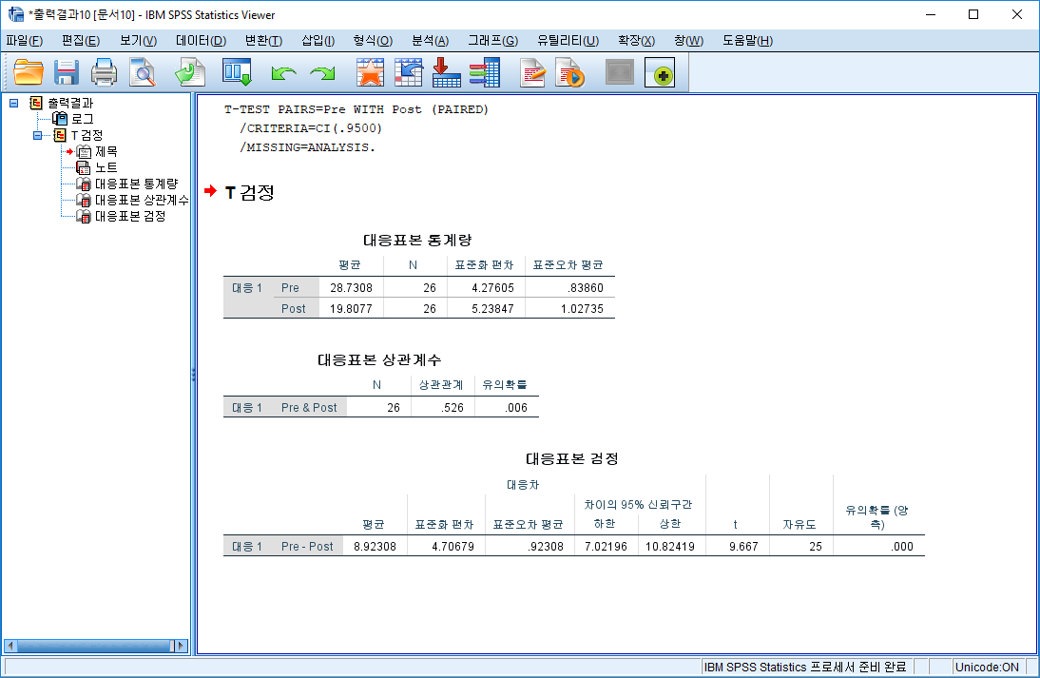

Slide 46
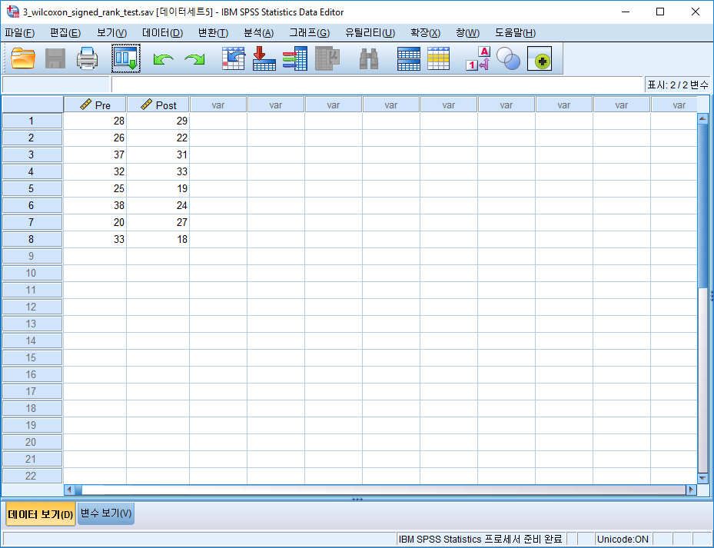


Slide 47


Slide 48


Slide 49


Slide 50


Slide 51


Slide 52


Slide 53


Slide 54
세 군 이상의 크기 비교
일원배치분산분석(ANOVA) 와 사후분석 (모수적 검정)
Kruskal_Wallis test (비모수적 검정)

Slide 55



Slide 56


Slide 57




Slide 58


Slide 59


Slide 60



Slide 61


Slide 62


Slide 63


Slide 64


Slide 65


Slide 66


Slide 67


Slide 68


Slide 69
비율을 비교하는 방법
카이제곱검정
Fisher의 정확한 검정

Slide 70



Slide 71


Slide 72



Slide 73


Slide 74
연속형 변수 사이의 선형관계 추정
Pearson의 상관분석
Spearman의 순위상관분석
단순회귀분석
다중회귀분석

Slide 75



Slide 76


Slide 77



Slide 78


Slide 79


Slide 80


Slide 81


Slide 82



Slide 84


Slide 85


Slide 86


Slide 87


Slide 88



Slide 89


Slide 90


Slide 91


Slide 92




Slide 93


Slide 94


